Slide 1

শুভেচ্ছা

Slide 2
মোছাঃ লায়লা আরজু মান বানু ।
সহকারী শিক্ষক কম্পিউটার।
কাঁঠাল বাড়ী এম, এস ফাজিল মাদ্রাসা।
গোবিন্দগঞ্জ গাইবান্ধা
শ্রেণি :ষষ্ঠ
বিষয় :বাংলা

Slide 3
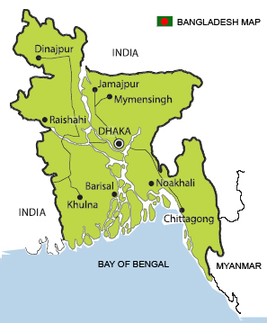
জন্ম ভূমি

Slide 4
শিখন ফল এই পাঠ শেষে শিক্ষার্থীরা ---
১।কবি রবীন্দ্রনাথ সম্পর্কে বলতে পারবে
২।কবিতাটি শুদ্ধ উচ্চারণে পড়তে পারবে
৩।কঠিন শব্দের অর্থ বলতে পারবে
৪।কবিতাটি মূলভাব ব্যাখ্যা করতে পারবে

Slide 5
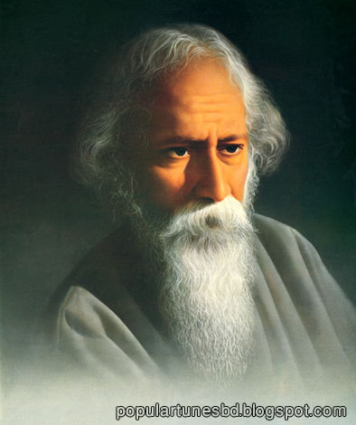
বিশ্বকবি রবীন্দ্রনাথ ঠাকুর
জন্মঃ ১২৬৮
উল্লেখযোগ্য রচনা
কাব্যঃসোনার তরী উপন্যাসঃঘরে বাইরে নাটকঃ রাজা ডাকঘর ছোটদের জন্যঃ শিশু ভোলানাথ
ইত্যাদি
গীতাঞ্জলি
নোবেল পুরষ্কার
১৯১৩
মৃত্যুবরণ
১৩৪৮

Slide 6
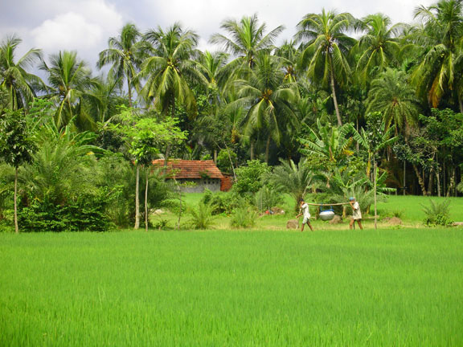
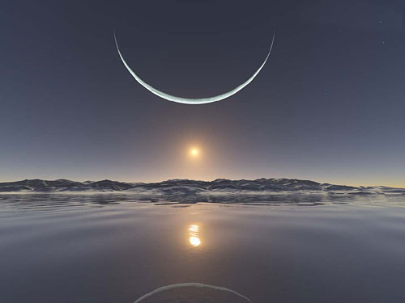
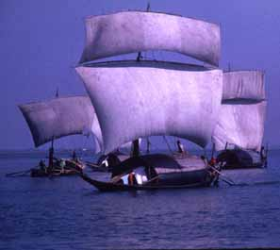
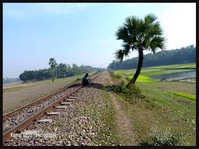
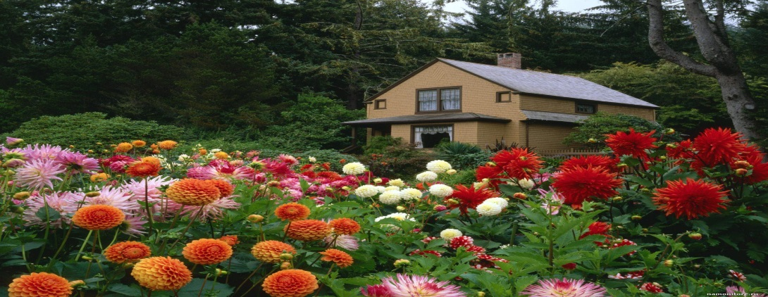
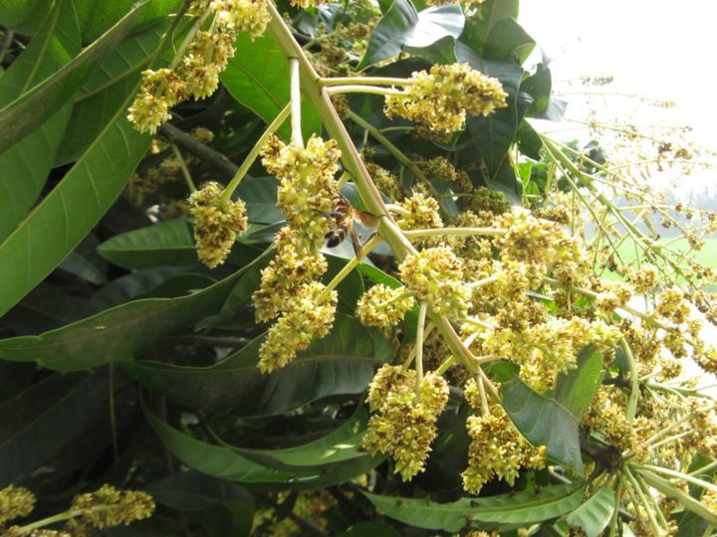
বাগান

Slide 7
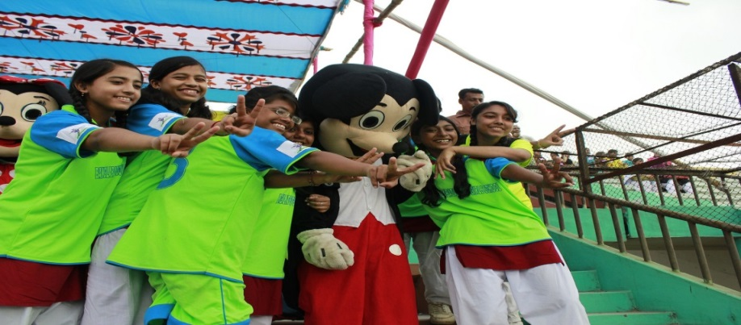
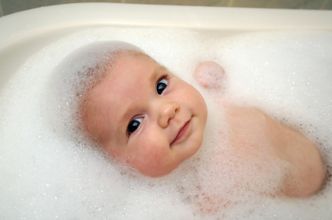
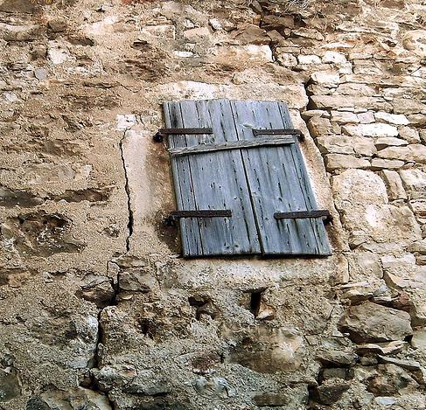
সাথক
সফল
এস, এস সি ফল পেয়ে আমি সফল হয়েছি
জন্ম
জনম
সার্থক জনম আমার জন্মেছি এই দেশে
মুদব
বন্ধ

Slide 8
দলীয় কাজঃ মাতভূমির প্রতি কবির যে ভালবাসা প্রকাশ পেয়েছে তা নিজের ভাষায় লিখ

Slide 9
মুল্যায়ন
১।কবি কোন বই এর জন্য নোবেল পুরস্কার পেয়েছে
২।কবির মন আকুল হয় কীসে

Slide 10
বাড়ির কাজ :জন্মভূমি কবিতাটির মূলভাব বিশ্লেষণ কর

Slide 11

ধন্যবাদ

